Slide 1
The GAME Engineers
#4 – Arrays

Slide 2
Inhalt
Wiederholung
  Verzweigungen
  Schleifen
Arrays
  Was das?
  Indizes
  Wie mach ich das?
  Übung
  Mehrdimensional

Slide 3
Wiederholung - Verzweigungen
int x = 3;
if (x == 3) {
System.out.println("Ich habe den Wert 3.");
} else {
System.out.println("Ich habe einen anderen Wert.");
}
int x = 3;
if (x > 3) {
System.out.println("Ich bin größer als 3.");
} else if (x == 3) {
System.out.println("Ich habe den Wert 3.");
} else {
System.out.println("Ich bin kleiner als 3.");
}

Slide 4
Wiederholung - Verzweigungen
int x = 3;
switch (x) {
case 0 :
System.out.println("Mein Wert ist 0.");
break;
case 1 :
System.out.println("Mein Wert ist 1.");
break;
case 2 :
System.out.println("Mein Wert ist 2.");
break;
default :
System.out.println("Ich habe einen anderen Wert.");
}

Slide 5
Wiederholung - Verzweigungen
switch (x) {
case 0 :
System.out.println("Mein Wert ist 0.");
break;
case 1 :
System.out.println("Mein Wert ist 1.");
case 2 :
System.out.println("Mein Wert ist 1 oder 2.");
break;
default :
System.out.println("Ich habe einen anderen Wert.");
}
Ausgabe für x=0:
Mein Wert ist 0
Ausgabe für x=1:
Mein Wert ist 1.
Mein Wert ist 1 oder 2.
Ausgabe für x=2:
Mein Wert ist 1 oder 2.
Ausgabe für x=3:
Ich habe einen anderen Wert.

Slide 6
Wiederholung - Schleifen
for(Variable; boolscher Ausdruck; Rechenoperation){
System.out.println( i );
}
for( int i = 0; i < 3; i++ ){
System.out.println( i );
}
Ausgabe:
0
1
2

Slide 7
Wiederholung - Schleifen
while (boolscher Ausdruck) {
// Anweisung(en) 1
}
Überprüfung
Anweisung(en)
…
int x = 2;
while (x < 5) {
System.out.println(x);
x++;
}
Ausgabe:
2
3
4

Slide 8
Kontrollstrukturen - Schleifen
do {
// Anweisung(en)
} while (boolscher Ausdruck);
Anweisung(en)
Überprüfung
…
int x = 2;
do {
System.out.println(x);
x++;
} while (x < 5);
Ausgabe:
2
3
4

Slide 9

Arrays – Was das?
Du willst 10 Gerichte von der Kommandozeile einlesen und abspeichern. Schreibe dafür ein Programm.
Sieht das etwas so ähnlich aus???
String gericht01;
String gericht02;
String gericht03;
String gericht04;
String gericht05;
String gericht06;
String gericht07;
String gericht08;
String gericht09;
String gericht10;

Slide 10

Arrays – Was das?
Geht das etwa einfacher?
Joa.

Slide 11
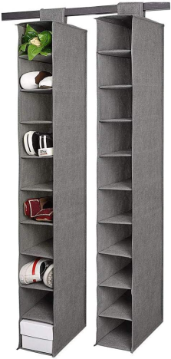
Arrays – Was das?
Arrays sind quasi irgendwie Listen mit fester Größe
Inhalt muss vom gleichen Typ sein (in Java)
  → Liste von Schuhen darf nur Schuhe enthalten
Ein “Listenplatz”
Größe oder Länge

Slide 12
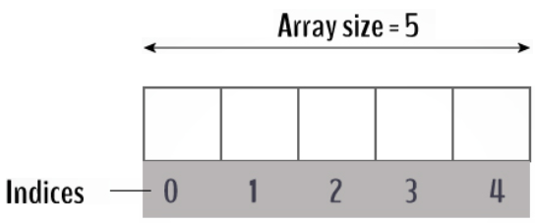
Arrays – Was das? und Indizes
Ein int-Array enthält nur int
Ein String-Array nur Strings
etc.
5
6
0
4
0
Wie zählen Informatiker?

Slide 13
Arrays – Indizes
Index ist Singular.
Inidizes ist Plural.
Index wird zur Adressierung verwendet.
Gegeben sei ein Array der Länge 100. Was ist der Start- und Endindex?
Welcher Index hat der 50. Platz?

Slide 14
Arrays – Wie mach ich das?
Wie erstelle ich ein Array?
int[] arr = new int[laenge];
int[] arr = new int[]{ 0, 1, 2 };
Wie greife ich auf einen Platz zu?
Lesen:
Schreiben:
arr[index]
arr[index] = 5;
Beispiele fürs Lesen:
System.out.println(arr[index]);
int a = arr[index];

Slide 15
Arrays – Wie mach ich das?
Wie erstelle ich ein Array?
int[] arr = new int[]{ 0, 1, 2 };
=
int[] arr = new int[3];
arr[0] = 0;
arr[1] = 1;
arr[2] = 2;

Slide 16
Arrays – Wie mach ich das?
Wie würdet ihr ein Array der Länge 100 komplett auslesen?
System.out.println(arr[0]);
System.out.println(arr[1]);
System.out.println(arr[2]);
System.out.println(arr[3]);
System.out.println(arr[4]);
// …
System.out.println(arr[99]);
for( int i = 0; i < 100; i++ ){
System.out.println( arr[i] );
}
Wenn ihr jetzt die Länge eines Arrays nicht im vorneherein kennt, wie würdet ihr die Abbruchbedingung der Schleife schreiben?
→ arr.length hält die Länge eines Arrays.

Slide 17

Arrays – Wie mach ich das?
for( int i = 0; i < arr.length; i++ ){
System.out.println( arr[i] );
}

Slide 18
Arrays – Übung
Du willst 10 Gerichte von der Kommandozeile einlesen und abspeichern. Schreibe dafür ein Programm und wende Arrays an!
String gerichte = new String[10];
Scanner scanner = new Scanner(System.in);
for( int i = 0; i < gerichte.length; i++ ){
gerichte[i] = scanner.nextLine();
}

Slide 19
Arrays – Übung
Schreibe ein Programm, dass Zahlen in ein Array einliest (muss nicht von der Kommandozeile) und dann die Reihenfolge der Zahlen im Array umkehrt.
Index | Vorher | Nachher
0 | 2 | 9
1 | 6 | 25
2 | 7 | 8
3 | 8 | 7
4 | 25 | 6
5 | 9 | 2
int zahlen = new int[] {
0, 1, 2, 3, 4, 5
};
int temp;
for( int i = 0; i < zahlen.length / 2; i++ ){
temp = zahlen[i];
zahlen[i] = zahlen[zahlen.length - 1 – i];
zahlen[zahlen.length - 1 – i] = temp;
}

Slide 20
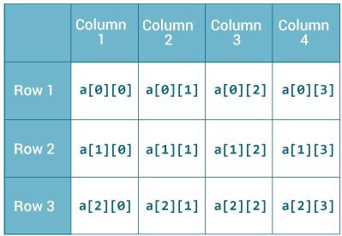
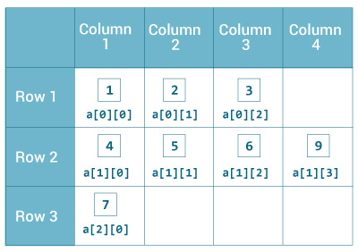
Arrays – Mehrdimensional
Man kann auch Arrays in Arrays packen ...

Slide 21
Arrays – Zweidimensional
Wie erstelle ich ein 2D-Array?
int[][] arr = new int[laenge1][laenge2];
int[][] arr = new int[][]{
{0, 1, 2},
{3, 4, 5},
{6}
};

Slide 22
Arrays – Zweidimensional
int[][] arr = new int[][]{
{0, 1, 2},
{3, 4, 5},
{6}
};
x
Index | 0 | 1 | 2
0 | 0 | 1 | 2
1 | 3 | 4 | 5
2 | 6
for( int y = 0; i < arr.length; y++ ){
for( int x = 0; i < arr[y].length; x++ ){
System.out.println( arr[y][x] );
}
}
y

Slide 23
Ende
Fragen?

